Slide 1
Quality Control Concepts and Tools
Course 4: Quality Management for Extended Enterprise

Slide 2
เค้าโครงการเรียน
Intro to statistical process control
Basic SPC tools
Control charts

Slide 3
SPC
การควบคุมกระบวนการทางสถิติ (SPC) หมายถึงการใช้เทคนิคทางสถิติเพื่อควบคุมกระบวนการหรือวิธีการผลิต^{[1]}
เครื่องมือและกระบวนการ SPC สามารถช่วยตรวจติดตามการทำงานของกระบวนการ, ค้นพบปัญหาในระบบภายใน, และค้นหาวิธีแก้ไขปัญหาการผลิต
การควบคุมกระบวนการทางสถิติมักใช้แทนกันได้กับการควบคุมคุณภาพเชิงสถิติ (SQC), ซึ่งยังเป็น
  เครื่องมือการปรับปรุงอย่างต่อเนื่องที่สำคัญ
  เครื่องมือพื้นฐานในหกซิกม่าวิธี six sigma
^{[1]} https://asq.org/quality-resources/statistical-process-control

Slide 4
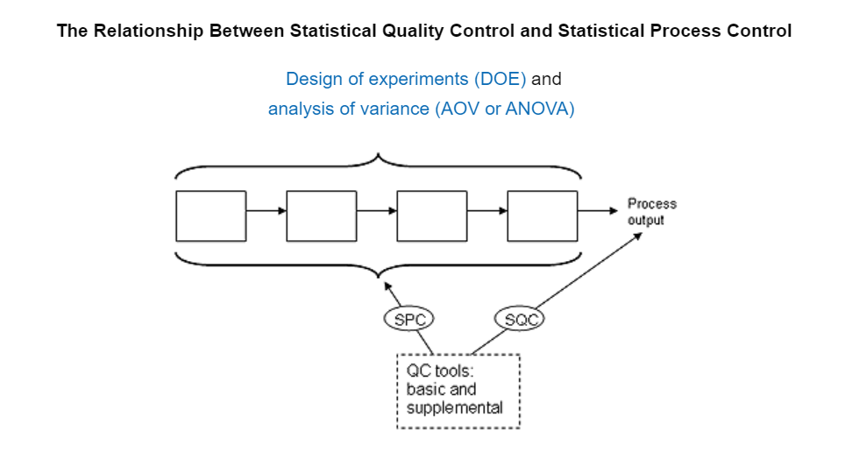
SQC vs. SPC
https://asq.org/quality-resources/statistical-process-control

Slide 5
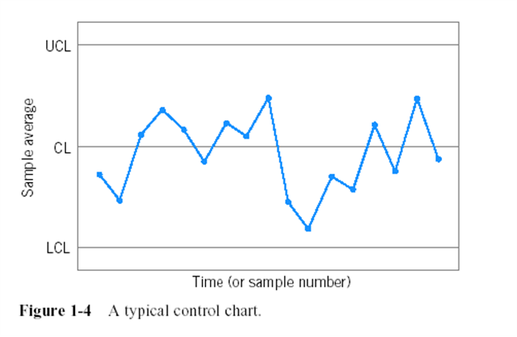
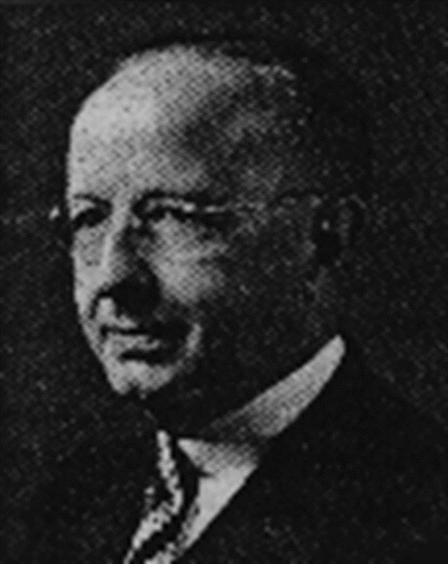
Statistical Process Control (SPC)
แผนภูมิควบคุมแรกได้รับการพัฒนาประมาณปี 1924^{[1]} โดย Walter A. Shewhart เป็นวิธีการปรับปรุงหรือการควบคุมคุณภาพในกระบวนการผลิต
^{[1]} Introduction to Statistical Quality Control, 6th Edition by Douglas C. Montgomery.
Walter A. Shewart (1891-1967)

Slide 6
เครื่องมือพื้นฐาน SPC
Cause-and-Effect diagram
Check sheet
Control chart
Histogram
Pareto chart
Scatter diagram
Defect concentration diagram

Slide 7
An Application of SPC
การปรับปรุงคุณภาพในการชุบทองแดงที่โรงงานผลิตแผงวงจร
ใช้กระบวนการ DMAIC
ระหว่างขั้นตอนการกำหนด ทีมวิศวกรตัดสินใจที่จะมุ่งเน้นไปที่การลดเวลาการไหลผ่านกระบวนการ
ในระหว่างขั้นตอนการวัดพบว่า การหยุดทำงานของคอนโทรลเลอร์เป็นปัจจัยสำคัญในการไหลที่มากเกินไป

Slide 8
Cause-and-Effect Diagram

Slide 9
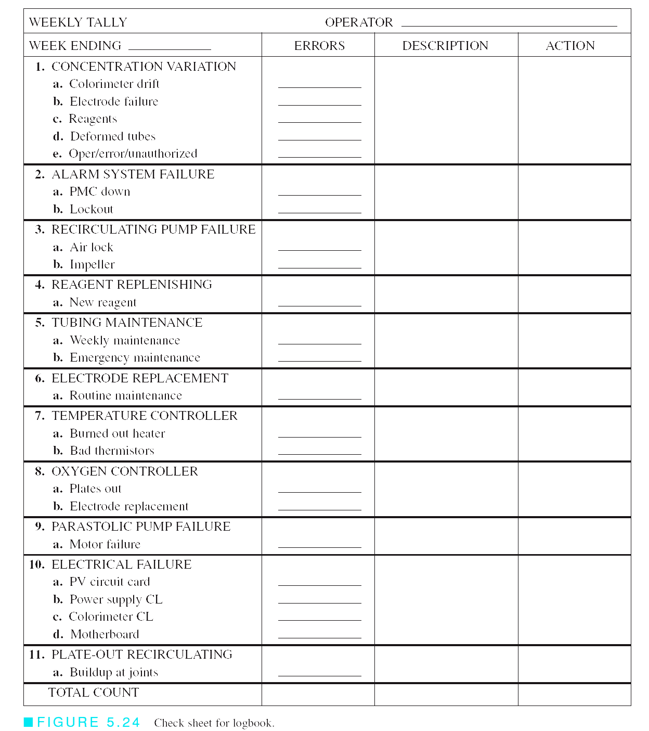
Check Sheet

Slide 10
Pareto Diagram

Slide 11
Control Chart
X chart
R chart

Slide 12
Control Chart
Course 4: Quality Management for Extended Enterprise

Slide 13
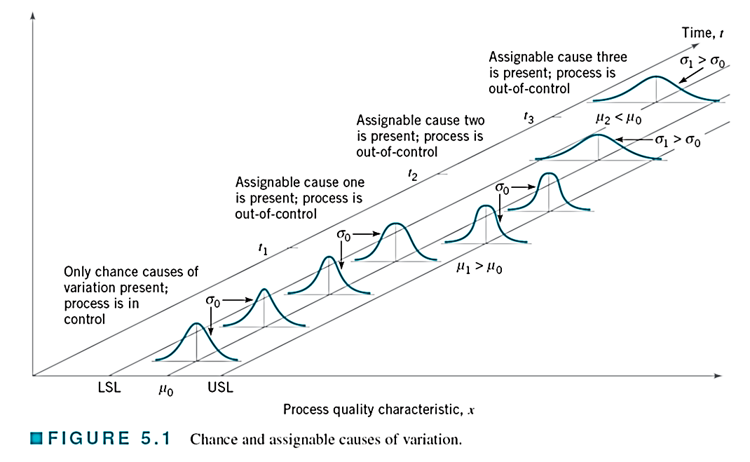
Process Center and Process Variability

Slide 14
สองแหล่งที่มาของความแปรปรวน
เนื่องจาก chance causes
Chance cause (Shewhart) = common cause (Juran) = white noise (GE) = background noise = Inherent cause
Chance cause คือ เกิดโดยธรรมชาติ ในกระบวนการผลิต ซึ่งหลีกเลี่ยงไม่ได้
  ความชื้น, อุณหภูมิ, อื่น ๆ (เนื่องจากสภาพแวดล้อม)
กระบวนการที่ดำเนินการโดยมีเพียงโอกาสที่เป็นสาเหตุของการเปลี่ยนแปลง (หรือความแปรปรวนตามธรรมชาติ) ปัจจุบันถูกกล่าวถึง ในการควบคุมทางสถิติ (statistical control)

Slide 15
สองแหล่งที่มาของความแปรปรวน (ต่อ.)
2. เนื่องจาก assignable causes
Assignable cause (Shewhart) = special cause (Juran) = black noise = external cause
Assignable cause = ความผันแปรที่อธิบายได้/ระบุสาเหตุได้ – สาเหตุนั้นสำคัญมาก และต้องระบุสาเหตุ
  ข้อผิดพลาดของผู้ปฏิบัติงาน, ข้อบกพร่องวัตถุดิบ, เครื่องจักรที่ปรับตั้งค่าไม่ถูกต้อง, อื่นๆ
กระบวนการที่เกิดขึ้นมีสาเหตุของความผันแปรที่ระบุสาเหตุได้นั้น จะถูกเรียกว่า กระบวนการที่ไม่สามารถควบคุมได้ (out of control)

Slide 16
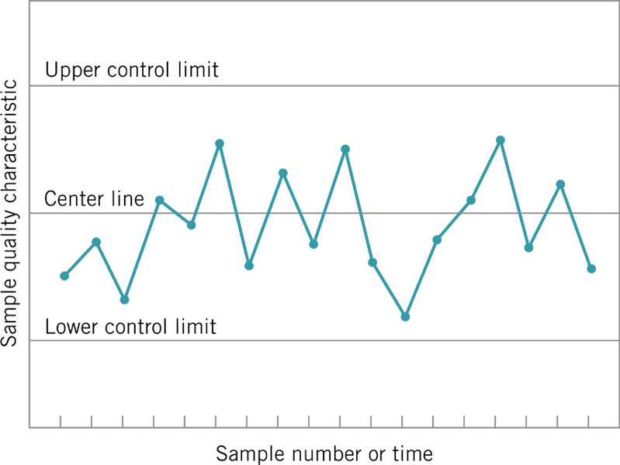
พื้นฐานของแผนภูมิควบคุม
แผนภูมิควบคุมประกอบด้วย
  เส้นกลาง
  ขีดจำกัดควบคุมบน
  ขีดจำกัดการควบคุมล่าง
  กระบวนการอยู่ในการควบคุม
    ไม่จำเป็นต้องดำเนินการใด ๆ
    กระบวนการไม่สามารถควบคุมได้
    จำเป็นต้องมีการตรวจสอบ / การดำเนินการเพื่อค้นหา / กำจัดสาเหตุที่กำหนดได้
    ปิดการเชื่อมต่อระหว่างแผนภูมิควบคุมและการทดสอบสมมติฐาน

Slide 17
วัตถุประสงค์หลักของแผนภูมิควบคุม
ตรวจจับการเปลี่ยนแปลงของกระบวนการอย่างรวดเร็ว
ระบุสาเหตุที่กำหนดได้
ดำเนินการแก้ไข (ก่อนหน่วยผลิตที่ไม่เป็นไปตามข้อกำหนดจำนวนมาก)
ลดความแปรปรวนของกระบวนการ
ปรับปรุงคุณภาพกระบวนการ
เพิ่มคุณภาพผลิตภัณฑ์ให้สูงสุด
สร้างความพึงพอใจให้กับลูกค้า
รับส่วนแบ่งการตลาด

Slide 18
Steps of Control Charts
1. Define process parameters
2. Design Samples
3.Determine CL, UCL, and LCL
4. Plot data
5. Make judgments

Slide 19
1. กำหนดพารามิเตอร์ของกระบวนการ
หรือที่เรียกว่า การกำหนดลักษณะคุณภาพที่ต้องการศึกษา
พารามิเตอร์ของกระบวนการมีสามรูปแบบ
  ข้อมูลตัวแปร (ข้อมูลเชิงปริมาณ)
  ข้อมูลคุณสมบัติ (ข้อมูลเชิงคุณภาพ)
  ข้อมูลเชิงเวลา
  การเลือกแผนภูมิควบคุม (CCs)
  CCs สำหรับตัวแปร ➔ Xbar-R charts, Xbar-S charts
  CCs สำหรับคุณสมบัติ ➔ p-chart, c-chart, u-chart

Slide 20
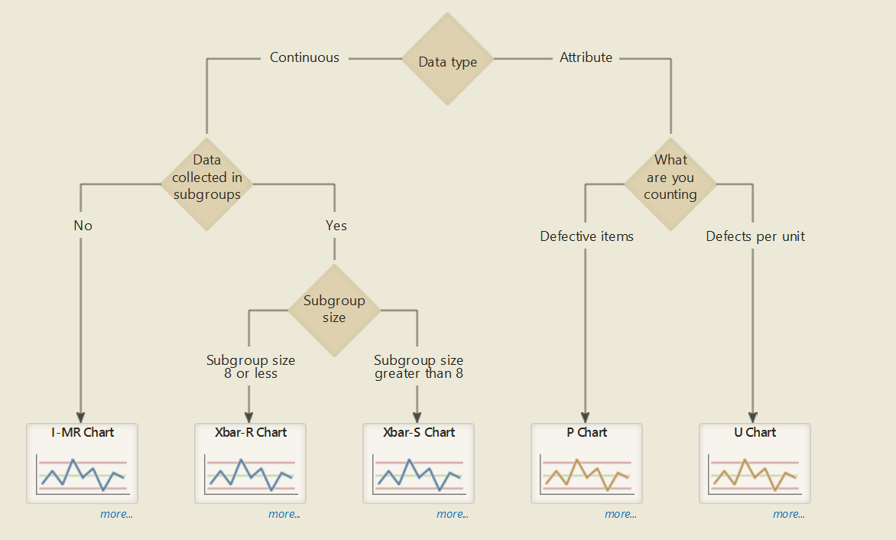
Type of Control Charts
Minitab 18®

Slide 21
2. การกำหนดขนาดตัวอย่าง
ด้วยข้อมูลจากกระบวนการผลิตในลักษณะที่มีเหตุผลที่มาที่ไปหรือไม่จัดกลุ่มในลักษณะที่เหมาะสม แผนภูมิควบคุมจะไม่มีอะไรมากไปกว่ารูปพื้นหลัง!
ดังนั้นจะต้องทำการตัดสินตาม องค์ประกอบ เมื่อออกแบบแผนภูมิควบคุมคือ
  ความถี่ในการสุ่มตัวอย่าง
  การเลือกกลุ่มย่อย
  ขนาดตัวอย่าง

Slide 22
i. ความถี่ในการสุ่มตัวอย่าง
มีกลยุทธ์สำคัญหลายอย่างที่อาจใช้ในการสุ่มตัวอย่างความถี่
การใช้ช่วงเวลาปกติที่มีการเว้นระยะที่จัดกลุ่ม (= การทำคลัสเตอร์) หรือช่วงเวลาปกติที่มีระยะห่างสำหรับข้อมูลที่ขนาดตัวอย่างเท่ากับ 1
ใช้ช่วงเวลาแบบสุ่มกับระยะห่างในการจัดกลุ่มหรือระยะห่างสำหรับข้อมูลที่ขนาดตัวอย่างเท่ากับ 1
การใช้การสุ่มตัวอย่างช่วงเวลาปกติพร้อมการแก้ไขตามการตัดสิน

Slide 23
ii. การเลือกกลุ่มย่อย
เมื่อมีการใช้แผนภูมิควบคุมกับกระบวนการผลิต ลำดับเวลาของการผลิตเป็นเกณฑ์เชิงตรรกะสำหรับกลุ่มย่อยที่สำคัญ
ข้อควรระวัง! แม้ว่าลำดับเวลาจะได้รับการเก็บรักษาไว้ ก็ยังคงเป็นไปได้ที่จะมีการสร้างกลุ่มย่อยอย่างไม่ถูกต้อง หากมีข้อสังเกตการณ์บางอย่างเกิดขึ้นเมื่อสิ้นสุดการเลื่อนหนึ่งครั้งและการสังเกตที่เหลืออยู่เมื่อเริ่มการเลื่อนครั้งต่อไปความแตกต่างระหว่างการเลื่อนอาจไม่ถูกตรวจจับ

Slide 24
ii. การเลือกกลุ่มย่อย (ต่อ.)
วิธีการทั่วไปสองวิธีในการเลือกกลุ่มย่อย
1) แต่ละตัวอย่างประกอบด้วยหน่วยที่ผลิตในเวลาเดียวกัน (หรือใกล้กันมากที่สุด)
  วิธีนี้มักจะใช้เมื่อวัตถุประสงค์หลักของแผนภูมิควบคุมคือการตรวจจับการเปลี่ยนแปลงกระบวนการ
  2) แต่ละตัวอย่างประกอบด้วยหน่วยของผลิตภัณฑ์ที่เป็นตัวแทนของหน่วยผลิตทั้งหมดที่นำตัวอย่างล่าสุดมาใช้
  วิธีการนี้มักใช้เมื่อมีการใช้แผนภูมิควบคุมเพื่อตัดสินใจเกี่ยวกับการยอมรับผลิตภัณฑ์ทุกหน่วยที่ผลิตตั้งแต่ตัวอย่างสุดท้าย

Slide 25
iii. ขนาดตัวอย่าง
ในการออกแบบแผนภูมิควบคุมเราต้องระบุทั้งขนาดตัวอย่างที่จะใช้และความถี่การสุ่มตัวอย่าง ซึ่งถือว่าเป็นตัวแปรการตัดสินใจในพื้นที่ที่เรียกว่า "การออกแบบทางเศรษฐกิจของแผนภูมิควบคุม"
  ตัวอย่างขนาดใหญ่ (= lager sample size) จะทำให้ง่ายต่อการตรวจจับการเปลี่ยนแปลงเล็กน้อยในกระบวนการ
  ขนาดตัวอย่างที่เล็กลงจะช่วยให้ตรวจจับการเปลี่ยนแปลงครั้งใหญ่ได้ง่ายขึ้น
  เคล็ดลับ: เมื่อพิจารณาขนาดตัวอย่าง คุณต้องคำนึงถึงขนาดของช่วงข้อมูลที่พยายามตรวจสอบ

Slide 26
ขนาดตัวอย่าง / ความถี่สุ่มตัวอย่าง
มีสี่กรณีที่เป็นไปได้ :
ใช้ขนาดตัวอย่างที่ใหญ่ขึ้นในช่วงเวลาสั้น ๆ
ใช้ขนาดตัวอย่างที่ใหญ่ขึ้นเป็นระยะเวลานานขึ้น
ใช้ตัวอย่างขนาดเล็กในช่วงเวลาสั้น ๆ
ใช้ขนาดตัวอย่างเล็ก ๆ เป็นระยะเวลานาน

Slide 27
ข้อจำกัดการควบคุมและข้อจำกัดข้อมูลจำเพาะ
ขีดจำกัดการควบคุม:
  การคำนวณทางสถิติจากกระบวนการ
  ข้อจำกัดกระบวนการใช้สำหรับข้อมูลที่ขนาดตัวอย่างเท่ากับ 1
  ข้อจำกัดการควบคุมที่ใช้กับค่าเฉลี่ย
  ขีดจำกัด = μ ± 3σ
  การกำหนดปกติ (สาเหตุทั่วไป) & ผิดปกติ (สาเหตุพิเศษ)Specification limits:
  วิศวกรรม
  ขีดจำกัด = ค่าเป้าหมาย ± ค่าความคลาดเคลื่อน
  กำหนดค่าที่ยอมรับได้และยอมรับไม่ได้

Slide 28
ข้อจำกัดการควบคุมและข้อจำกัดข้อมูลจำเพาะ (ต่อ)
(LCL, UCL) ≠ (LSL, USL).
ขีดจำกัด เป็นข้อกำหนดใช้เพื่อระบุว่าใช้ได้หรือไม่
ส่วนประกอบหรือผลิตภัณฑ์ (เช่น n = 1) มีข้อบกพร่อง หากพบข้อบกพร่องจะต้องทำการทำใหม่หรือทิ้ง
ในทางตรงกันข้ามขีดจำกัดการควบคุม ถูกใช้เพื่อระบุว่ากระบวนการอยู่ในการควบคุมหรือไม่โดยใช้ตัวอย่างสุ่มจำนวนมาก (โดยปกติคือ≥ 3)

Slide 29
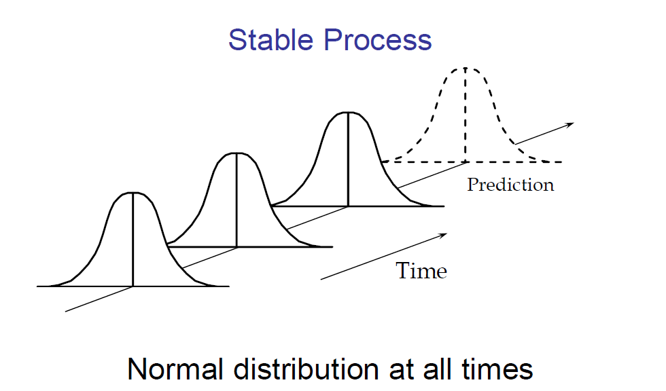
Examining Variation

Slide 30
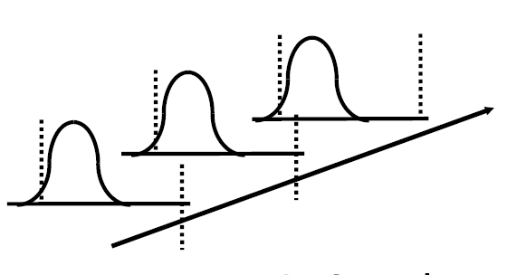
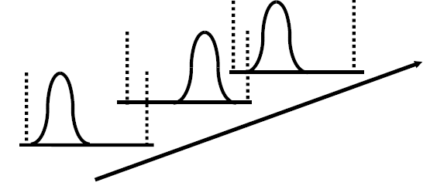

สถิติในการควบคุมเทียบกับเทคนิคในการควบคุม
Time
กระบวนการควบคุมเชิงสถิติ
ยับยั้งความผันผวนตามธรรมชาติแบบสุ่มเท่านั้น (สาเหตุทั่วไป)
มีเสถียรภาพ
คาดการณ์ได้
อาจผลผลิตผลิตภัณฑ์ออกจากข้อกำหนด
กระบวนการควบคุมทางเทคนิค
ผลผลิตผลิตภัณฑ์อยู่ภายใต้ข้อกำหนด
อาจไม่เสถียรและอาจไม่สามารถคาดเดาได้

Slide 31
Phase I and Phase II of Control Chart Application
ระยะที่ 1 เป็นการวิเคราะห์ย้อนหลังของข้อมูลกระบวนการเพื่อสร้างข้อจำกัด การควบคุมการทดลอง
  แผนภูมิมีประสิทธิภาพในการตรวจจับการเปลี่ยนแปลงขนาดใหญ่ที่ยั่งยืนในพารามิเตอร์กระบวนการค่าผิดพลาดการวัดข้อผิดพลาดการป้อนข้อมูลเป็นต้น
  สามารถระบุและกำจัดสาเหตุที่กำหนดได้
  ในเฟส II แผนภูมิควบคุมจะใช้ในการตรวจสอบกระบวนการ
    Process is assumed to be reasonably stable
  เน้นการติดตามกระบวนการไม่ใช่นำกระบวนการที่ควบคุมไม่ได้

Slide 32
Control Chart Pattern
ในการใช้งานแผนภูมิควบคุมกระบวนการควรพิจารณาจุดนอกการควบคุม เมื่อจุดอยู่นอกขีด จำกัด การควบคุมแผนภูมิหรือเมื่อแผนภูมิควบคุมแสดงรูปแบบที่ผิดธรรมชาติ ^{[1]}
รูปแบบที่ไม่เป็นธรรมชาติในแผนภูมิควบคุมสามารถเชื่อมโยงกับชุดสาเหตุที่กำหนดได้โดยเฉพาะหากมีกระบวนการที่เหมาะสม^{[2]}
ดังนั้นการรับรู้รูปแบบแผนภูมิควบคุม control chart pattern (CCP) จึงเป็นส่วนเสริมที่สำคัญที่สุดและการเพิ่มประสิทธิภาพให้กับแผนภูมิควบคุมแบบเดิม ^{[3]}
[1] Montgomery DC. Introduction to Statistical Quality Control (3rd edn). Wiley: New York, 1996.
[2] Western Electric. Statistical Quality Control Handbook. Western Electric Company: New York, 1958.
[3] Guh, R. S. (2003). Integrating artificial intelligence into on‐line statistical process control. Quality and reliability engineering international, 19(1), 1-20.

Slide 33
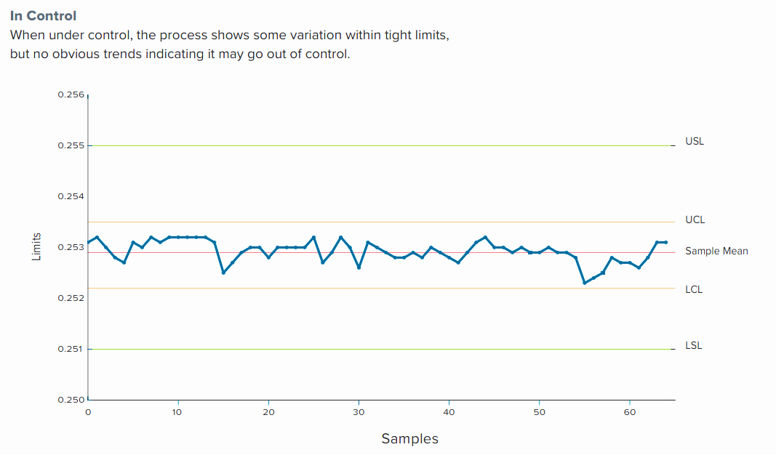
In-Control Process
[Ref] Technical Note. “PREDICTIVE STATISTICAL PROCESS CONTROL”. An update on data-driven CNC machining at L&S Machine Company.

Slide 34
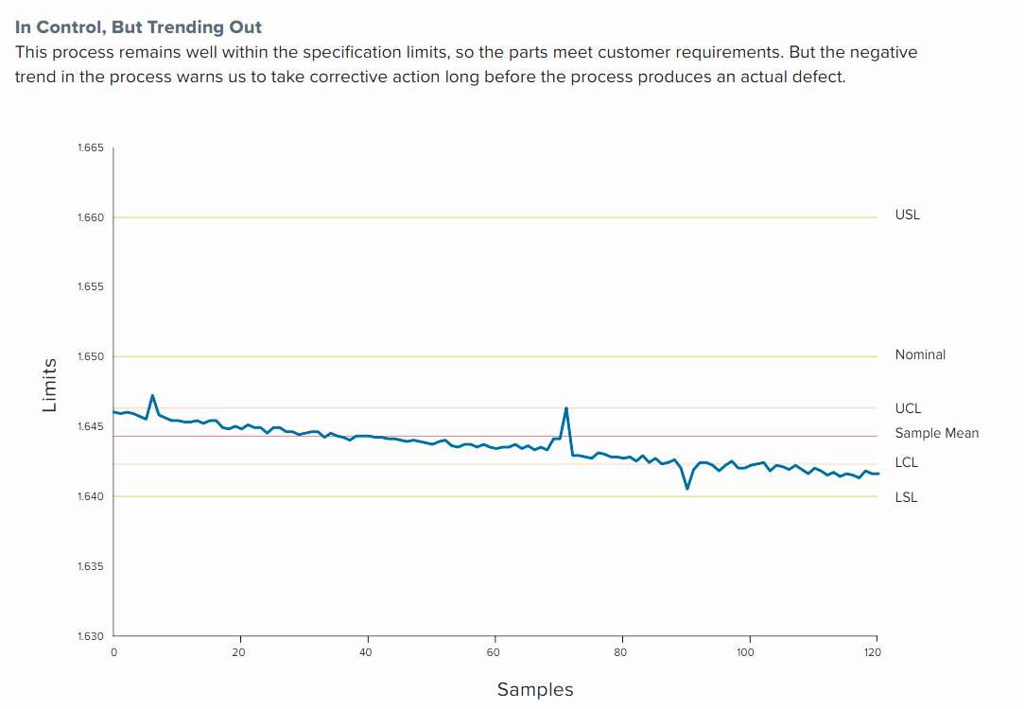
In-control, But Trending out
[Ref] Technical Note. “PREDICTIVE STATISTICAL PROCESS CONTROL”. An update on data-driven CNC machining at L&S Machine Company.

Slide 35
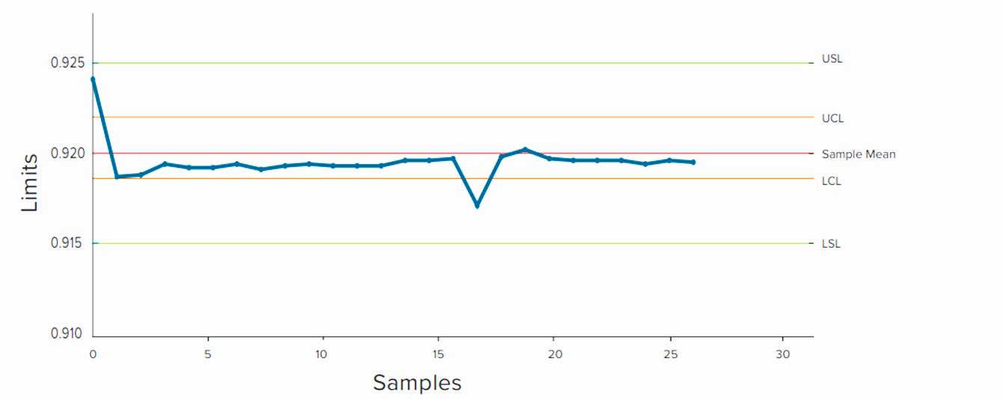
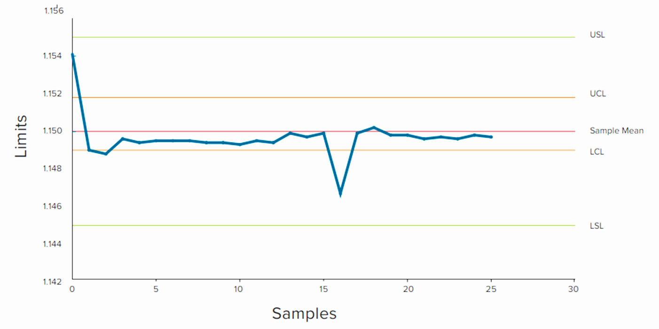
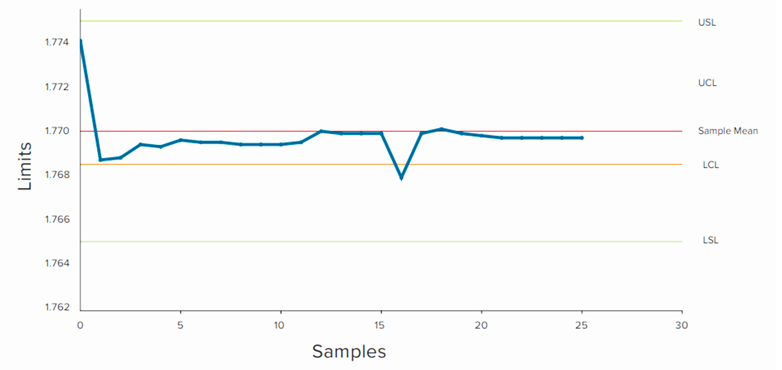
Predictive Tool Wear
การสึกหรอของเครื่องมือสามารถระบุได้อย่างง่ายดายผ่านการตรวจสอบอย่างรอบคอบของแผนภูมิควบคุมกระบวนการ
ในตัวอย่างทั้งสามนี้ ใช้เครื่องมือเดียวกันที่ใช้กับคุณสมบัติที่แตกต่างกันสามอย่างในส่วนเดียวกันแสดงให้เห็นถึงการเปลี่ยนแปลงในตัวอย่างเดียวกัน ซึ่งแสดงสถานะการสึกหรอของเครื่องมือ
[Ref] Technical Note. “PREDICTIVE STATISTICAL PROCESS CONTROL”. An update on data-driven CNC machining at L&S Machine Company.

Slide 36
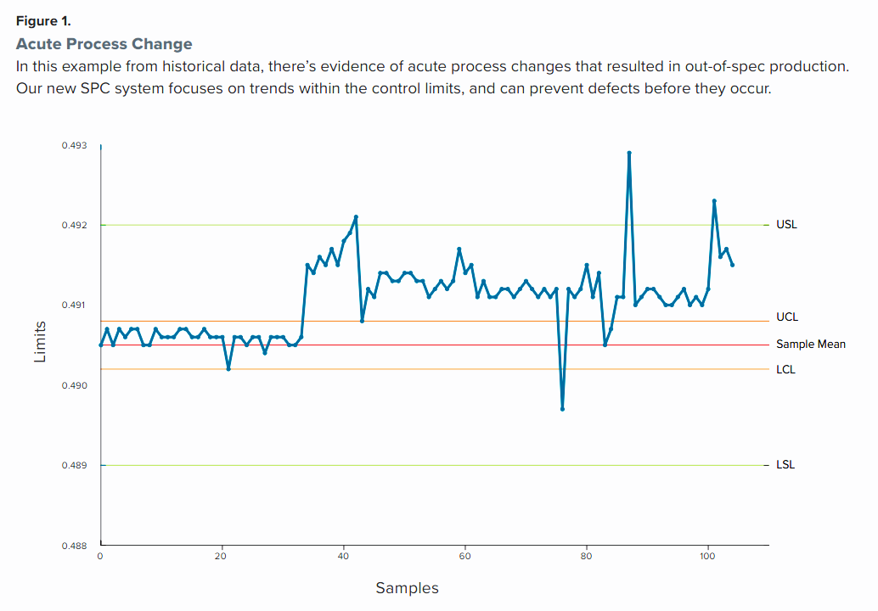
Acute Process Change
[Ref] Technical Note. “PREDICTIVE STATISTICAL PROCESS CONTROL”. An update on data-driven CNC machining at L&S Machine Company.

Slide 37
การนำแผนภูมิควบคุมไปใช้งาน
การกำหนดลักษณะกระบวนการที่จะควบคุม
การกำหนดตำแหน่งที่ควรนำแผนภูมิมาใช้ในกระบวนการ
การเลือกชนิดของแผนภูมิควบคุมที่เหมาะสม
ดำเนินการเพื่อปรับปรุงกระบวนการอันเป็นผลมาจากการวิเคราะห์แผนภูมิ SPC
การเลือกระบบรวบรวมข้อมูลและซอฟต์แวร์คอมพิวเตอร์

Slide 38
สรุป
ฮิสโตแกรม,กราฟความน่าจะเป็น และอัตราส่วนความสามารถของกระบวนการสรุปประสิทธิภาพของกระบวนการ
แผนภูมิควบคุมนั้นมีประสิทธิภาพมาก
  แสดงความสามารถที่มีศักยภาพของกระบวนการ
  แก้ไขปัญหาของการควบคุมเชิงสถิติ
  แสดงรูปแบบที่เป็นระบบในผลลัพธ์ของกระบวนการ
  ดังนั้นแผนภูมิควบคุมควรถือเป็นเทคนิคหลักของการวิเคราะห์ความสามารถของกระบวนการ

